Slide 1






Building a web-based application
that manages activities of the Maid Service
Group 6
Notes:
Xin kính chào hội đồng, các thầy cô, quý vị phụ huynh cùng toàn thể các bạn sinh viên có mặt trong hội trường ngày hôm nay.
Xây dựng một ứng dụng web để quản lý hoạt động dịch vụ giúp việc.
JR = Blue
RC = Green

Slide 2
Introduction
Supervisor:
Mr. Nguyễn Trọng Tài
Bùi Tiến Tuân
Nguyễn Tấn Công
Mạnh Quang Tuyến
Member

Slide 3
OUTLINE
Scenario Problem
Current System
Proposed System
Features
Demo
Achievement, Disadvantages and Future Plan
Questions and Answers

Slide 4



Scenario Problem
Maid service
Customer
Search maid
Hire maid
Maid
Find job
Payment
Apply
Notes:
VẤN ĐỀ ĐẶT RA
-Với việc thuê người giúp việc hiện nay hướng tới 2 đối tượng chính là Khác hàng và Người giúp việc.

Slide 5
Current Systems
timviecnhanh.com
giupviectheogio.vn
Notes:
Và những website sau hỗ trợ việc thực hiện những điều này.

Slide 6
Current Systems
Not auto suggesting
Maid must have IT knowledge
Notes:
-Chưa tự động gợi ý cho khách hàng những người giúp việc phù hợp với yêu cầu của họ.
-Người giúp việc cần có một kiến thức nhất định về công nghệ thông tin.

Slide 7


Solution
Have maid mediator role
Auto suggest
Register
Know
Maid From Ca Mau province
Student at Ho Chi Minh City
Notes:
-Tự động gợi ý cho khách hàng những yêu cầu tìm việc nào phù hợp với yêu cầu tuyển người của họ.
-Chúng tôi cung cấp một vai trò là đại diện người giúp việc nhằm giúp người giúp việc có thể đăng các yêu cầu tìm việc thông qua người quen nào đó.

Slide 8
Proposed System
Customer
Post Recruitment
Maid Mediator
Post JR for them
Staff
Manage all requests(JR-RC)
Suggest
System
Represent for 1 or more maid
Apply maid
Notes:
ĐỀ XUẤT HỆ THỐNG

Slide 9


Features
Job request
1. Add
2. Post
3. Activate
Maid
Maid mediator
Staff
6. Match by KNN algorithm
7. Apply
4. Post
Recruitment
Customer
5. Pay Pal

Slide 10
Demo
Flow1
Maid mediator and Staff Demo
Flow2
Customer 1 Scenario Demo
Customer 2 Scenario Demo

Slide 11
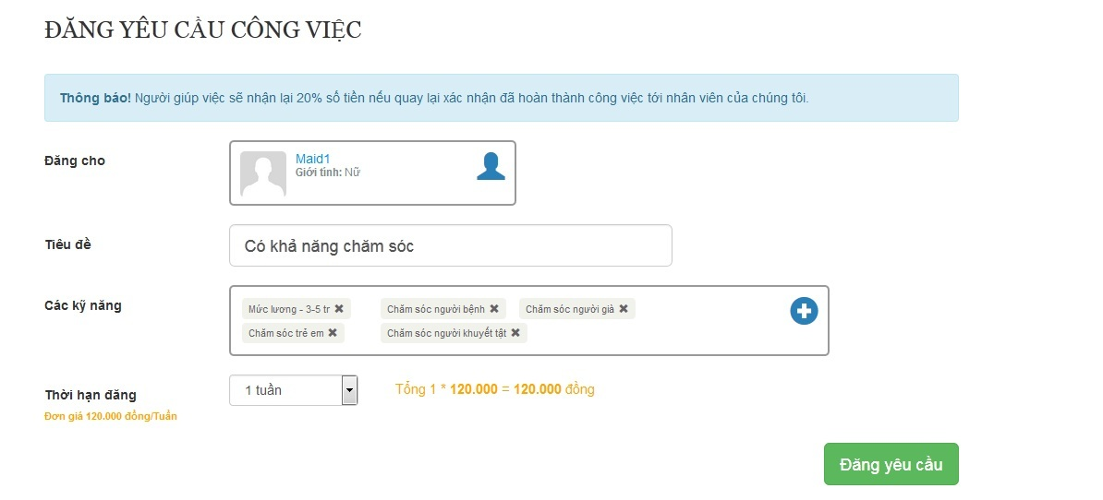
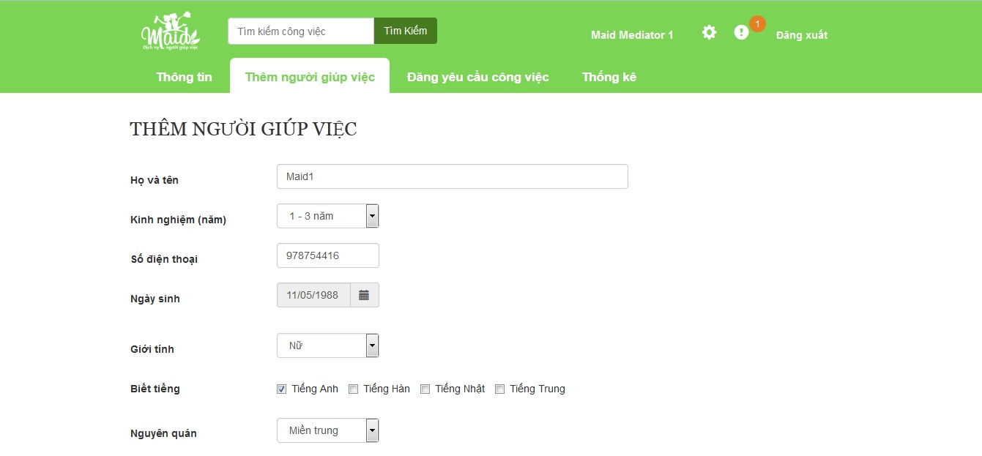
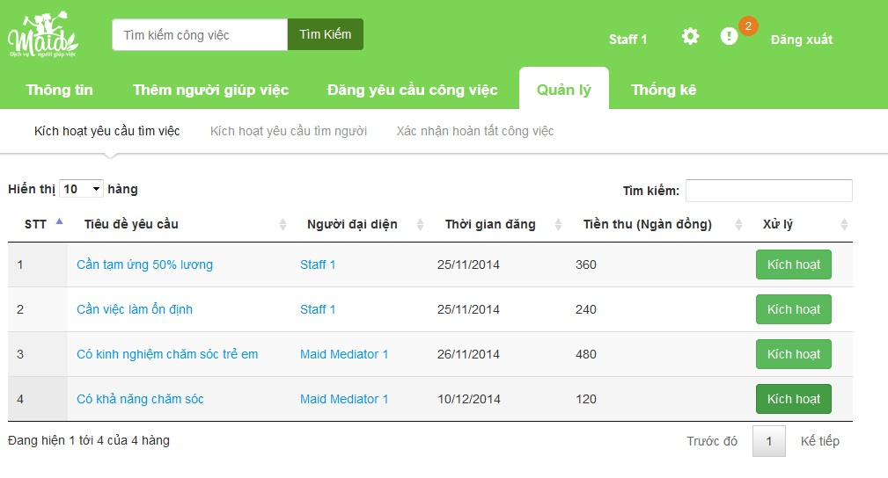



Flow 1: Maid mediator and Staff Demo
Maid mediator
Add maid
Staff
Activate job request
Post job request

Slide 12
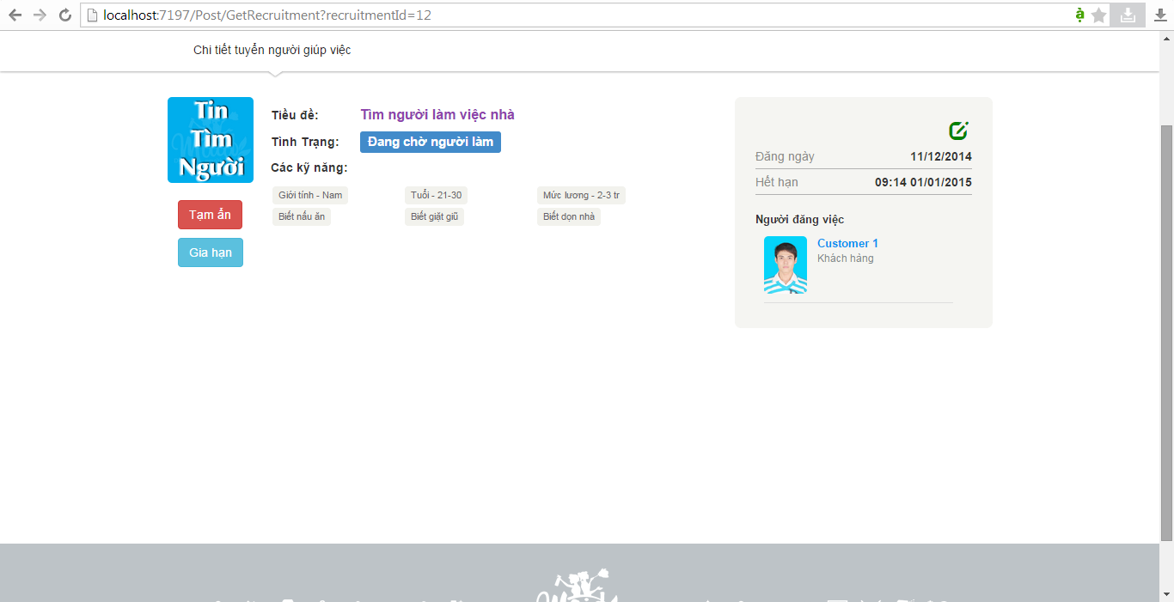
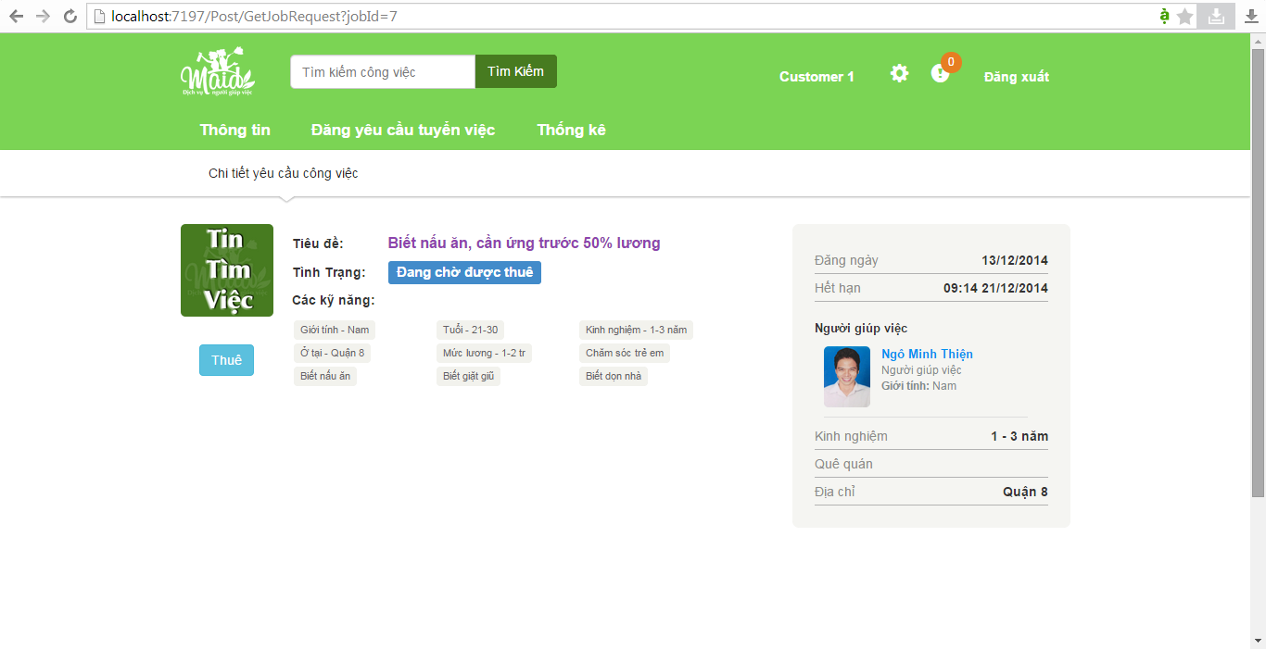
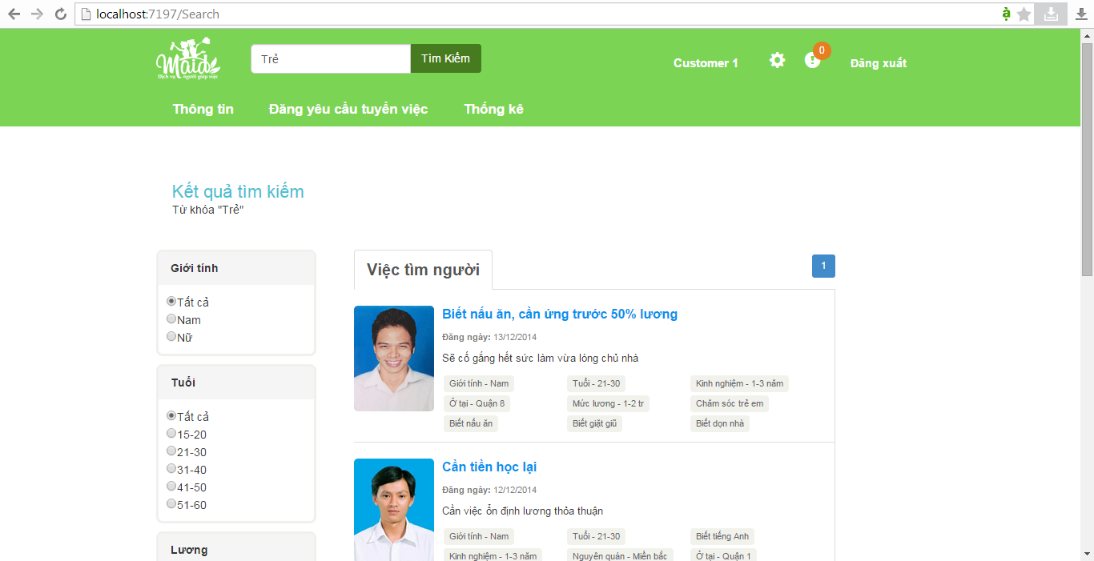
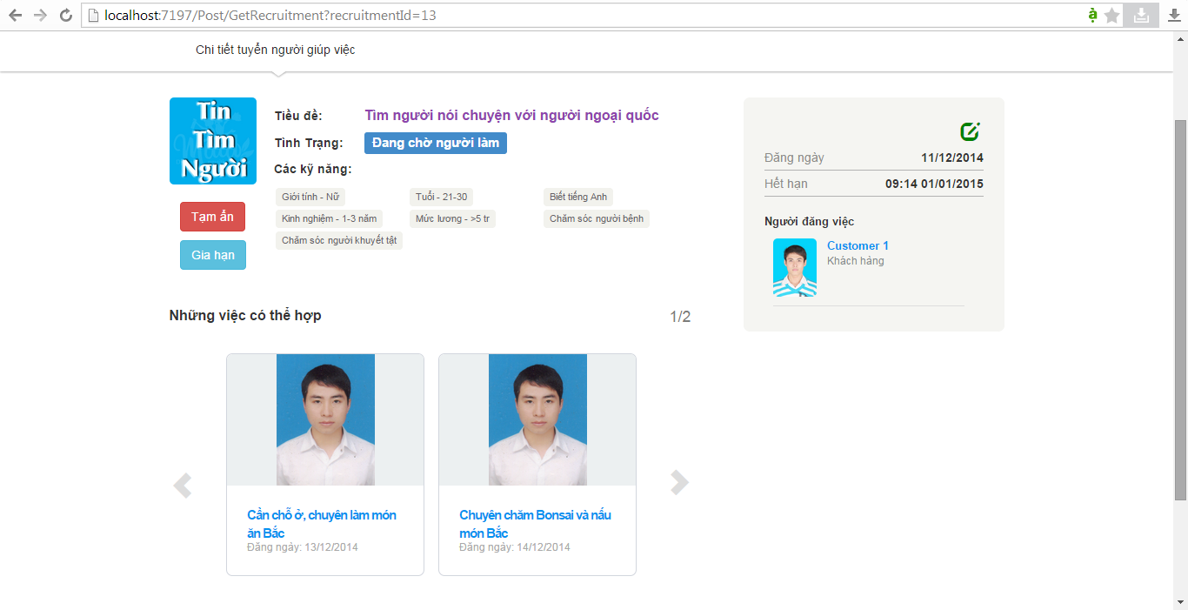
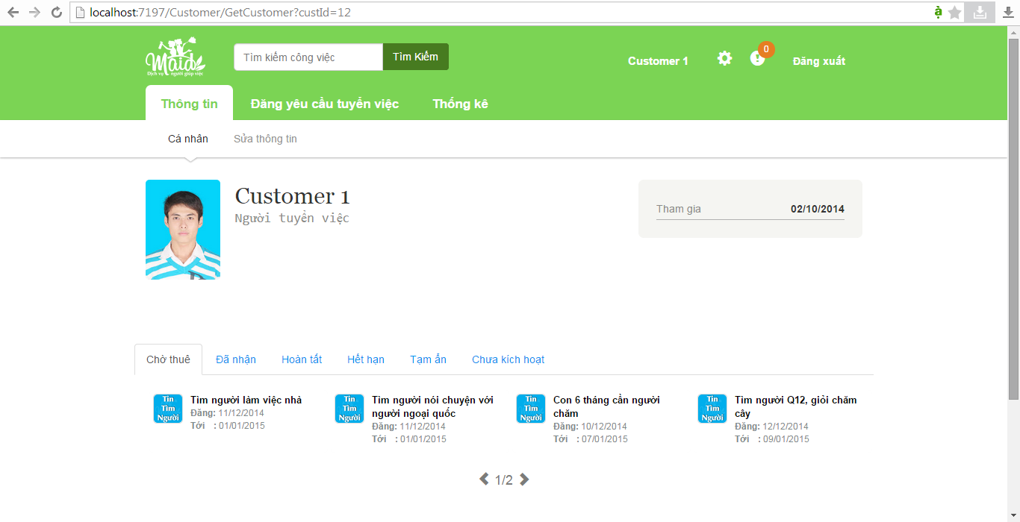
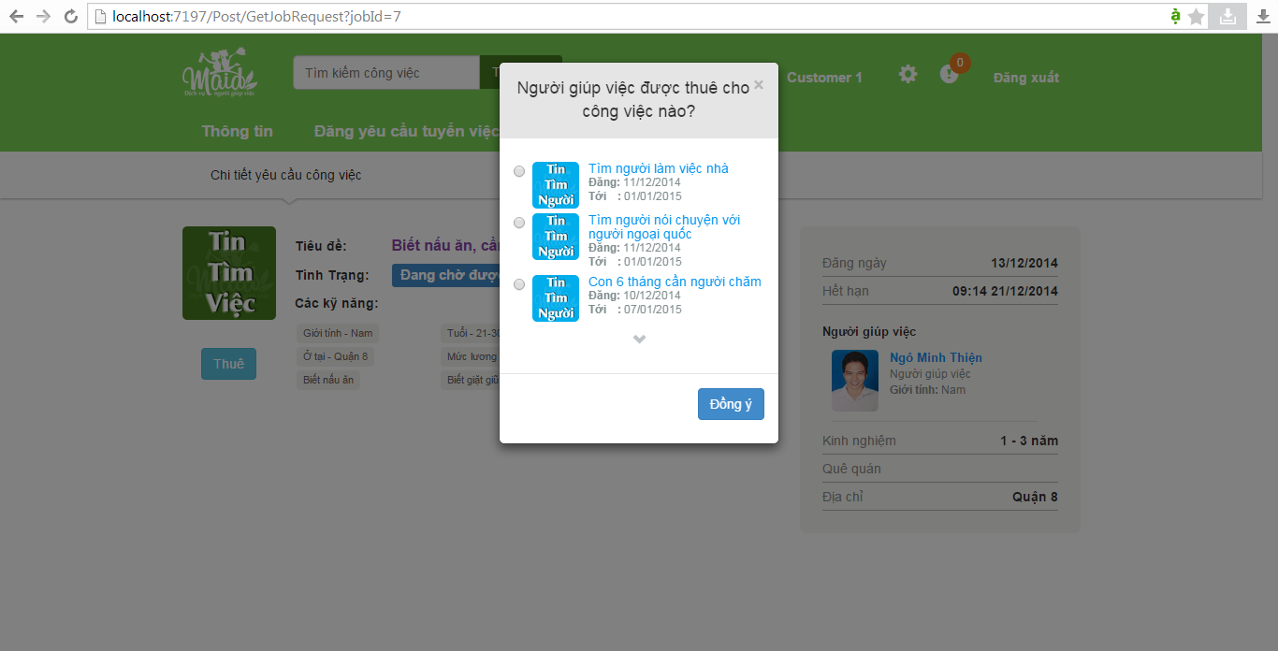




Flow2: Customer 1 Scenario Demo
Customer 1
View an existing recruitment
Search job request
View searched job request
Apply searched job request

Slide 13
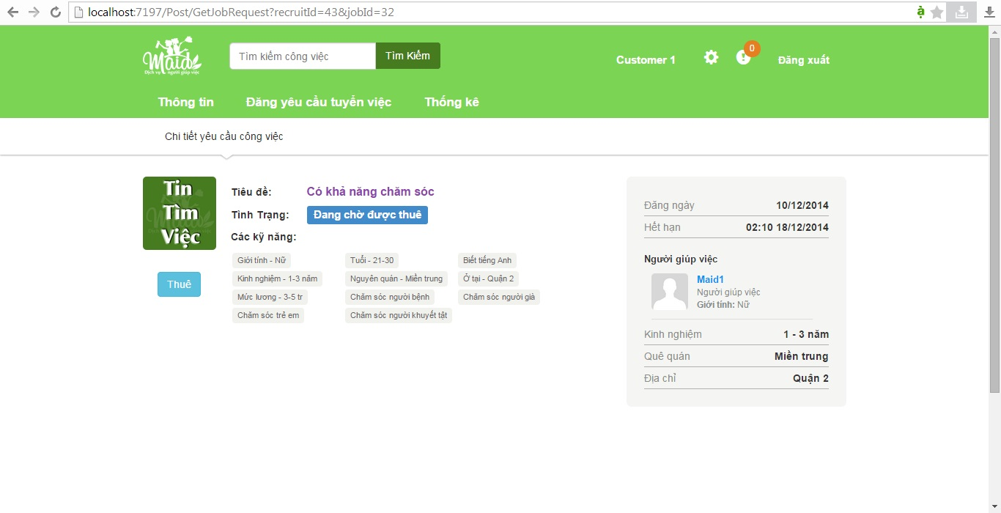
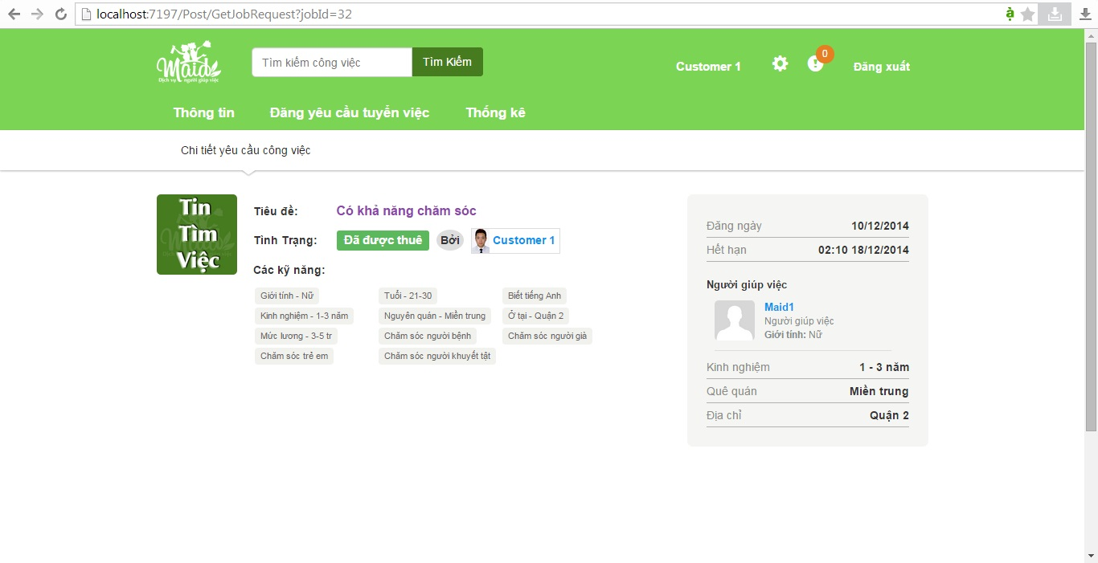
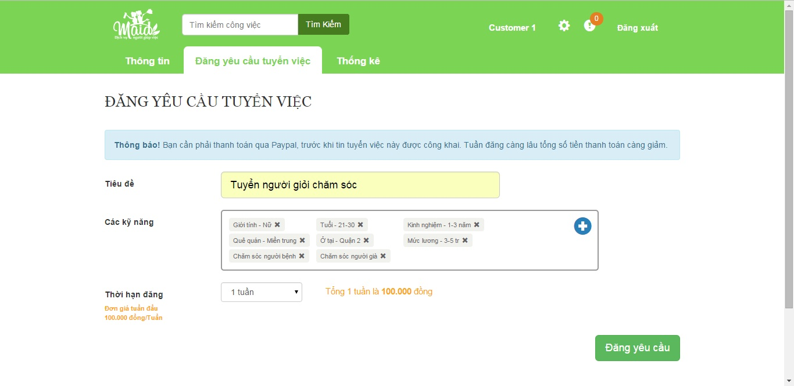
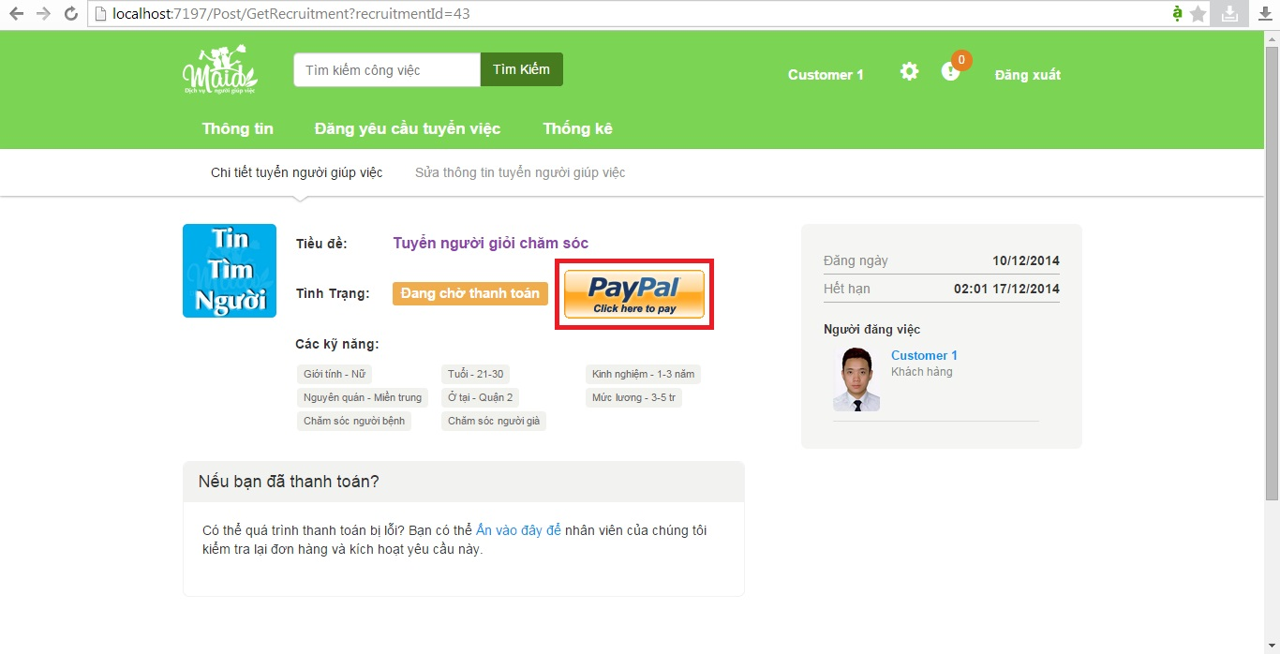
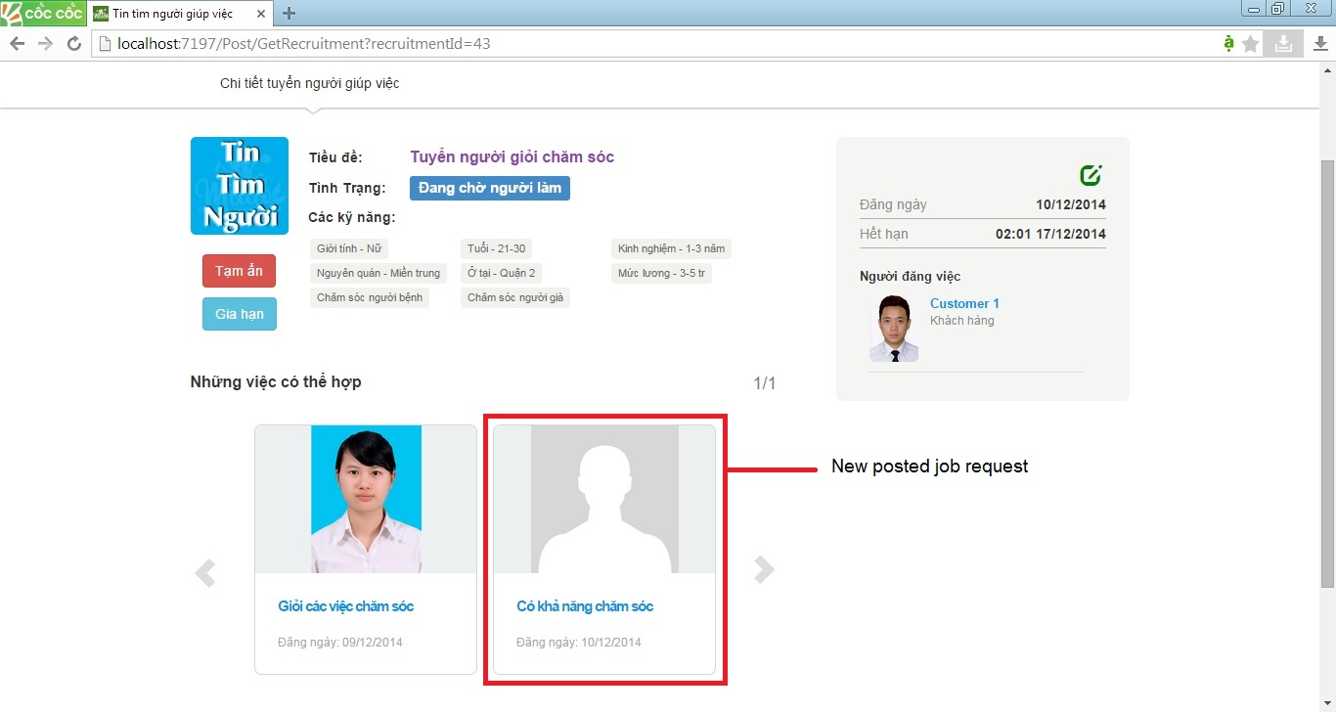


Flow2: Customer 2 Scenario Demo
Customer 2
Post a new recruitment
Pay on PayPal
Hire suggested job request
View suggested job request
Show posted recruitment
Notes:
-Đăng một YÊU CẦU TUYỂN VIỆC
-Yêu cầu TÌM VIỆC

Slide 14
K-means algorithm
Start
Number of cluster K
Centroid
No object move group
End
Distance objects to centroids
Grouping based on minimun distance
Notes:
-Mục tiêu chính của thuật toán K-means là chia N đối tượng thành K cụm. Dựa vào đặc điểm tương đồng của đối tượng để chia các đối tượng đó vào K cụm.
-Ở Hệ thống của chúng tôi thì K-means được áp dụng vào Yêu cầu tuyển việc và Yêu cầu tìm người.
1. Chọn ngẫu nhiên K tâm (centroid) cho K cụm (cluster).
2. Mỗi cụm được đại diện bằng các tâm của cụm.
3. Tính khoảng cách giữa các đối tượng (objects) đến K tâm (thường dùng khoảng cách Euclidean)
4. Nhóm các đối tượng vào nhóm gần nhất
5. Xác định lại tâm mới cho các nhóm
6. Thực hiện lại bước 2 cho đến khi không có sự thay đổi nhóm nào của các đối tượng

Slide 15
K-means normalized
Skill name | Skill String | Skill normalized
Gender | Nam | 5
Gender | Nữ | 10
Age | 15-20 | 5
Age | 21-30 | 10
Age | 31-40 | 15
Age | 41-50 | 20
… | … | …
Table normalized
Notes:
-Đây là cách lưu trữ dữ liệu. Ví dụ với 2 tiêu chí là Giới tính và Tuổi. Thì nó được chia đều thành các khoảng.
-Mục đích của việc này là chuyển các giá trị từ định tính sang định lượng.
-Tất nhiên sẽ có trường hợp dữ liệu đã là định tính thì chúng ta cũng cần chuẩn hóa với mục đích chia đều thành các khoảng có tỉ lệ tương đồng nhau.

Slide 16
Data of Job Request
Job request 1
21-30 10
Job request 2
Nữ 10
Job request 3
Nữ 10
1-3 năm 10
Miền trung 10
Quận 2 10
3-5 tr 20
Không ở lại 5
Chăm già 5
21-30 10
1-3 năm 10
Miền tây 20
Quận 4 20
Nấu ăn 5
21-30 10
1-3 năm 10
Miền tây 20
Quận 4 20
Ở lại 10
>5tr 25
Nữ 10
Nấu ăn 5
Giặt giũ 5
Giặt giũ 5
Dọn nhà 5
Lâu dài 10
Chăm già 5
Chăm bệnh 5
Khuyết tật 5
Chăm bệnh 5
Notes:
-YÊU CẦU TÌM VIỆC
-Định TÍNH và định LƯỢNG
-Dữ liệu mẫu và đã chuẩn hóa

Slide 17
Data of Recruitment
Recruitment 1
Nam 5
Recruitment 2
Nữ 10
Recruitment 3
Nữ 10
21-30 10
Quận 4 20
Chưa kết hôn 5
1-2 tr 10
Ngắn hạn 15
15-20 5
Lưu trú 10
Nấu ăn 5
21-30 10
1-3 năm 10
Quận 4 20
1-2 tr 10
Lâu dài 10
Tiếng Anh 5
1-3 năm 10
Miền nam 15
Nấu ăn 5
Giặt giũ 5
Dọn nhà 5
Có kết hôn 10
Chăm trẻ 5
Nấu ăn 5
Notes:
-YÊU CẦU TÌM NGƯỜI
-Định TÍNH và định LƯỢNG
-Dữ liệu mẫu và đã chuẩn hóa

Slide 18
Run K-means algorithm
With K=4
Group 1
RC2
RC3
JR3
JR2
Group …
…
…
Group 0
RC1
JR1
JR: Job request
RC: Recruitment
Notes:
-Yêu cầu TUYỂN VIỆC
-Yêu cầu CÔNG VIỆC

Slide 19
KNN algorithm match
Job request
3-5tr, Chăm bệnh, Chăm già, Chăm trẻ,Chăm khuyết tật
Profile
Nữ, Quận 2, Miền trung, 21-30 tuổi, 1-3 năm
Maid
Job request 1
Post
Maid mediator
Match
(Group 0)
KNN algorithm
Post
Recruitment 1
Recruitment
Nữ, 21-30, 1-3 năm, Miền trung, Quận 2, 3-5 tr, Chăm sóc già, Chăm bệnh
Customer 1
Notes:
-Khi đăng mới một yêu cầu thì cần phải đánh giá xem yêu cầu mới này thuộc cụm nào. Lúc đó chúng ta thực hiện thuật giải KNN để chia yêu cầu mới vào cụm đã có sẵn.
Đăng YÊU CẦU TÌM VIỆC
Đăng YÊU CẦU TUYỂN VIỆC

Slide 20
Objects for algorithm
JR or RC
Wating
JR or RC
Approve
Run K-Means
Objects use
Notes:
-Khi một yêu cầu đang ở trạng thái chờ là trạng thái mà yêu cầu mới được đăng lên hoặc chưa được thuê hoặc tuyển yêu cầu khác.
-Với mỗi yêu cầu đã bị tác động như thuê hoặc tuyển thì nó sẽ bị chuyển sang trạng thái khác, với trạng thái đó, khi chạy thuật toán K-Means thì những yêu cầu đó sẽ được loại bỏ ra khỏi tập dữ liệu để tăng hiệu xuất hoạt động cho thuật toán.

Slide 21




Achievements
Save time for users.
Less hand work.
Notes:
THÀNH TỰU

Slide 22
Disadvantages
Only online payment by PayPal service.
Hard to manage human problem.

Slide 23




Future Plan
Online payment with more services.
Build mobile app.

Slide 24
Technology & Tools
Visual Studio 2012
SQL Server 2008 R2
ASP.NET MVC4
JavaScript
JQuery
Bootstrap

Slide 25
Questions and Answers
THANK YOU VERY MUCH!

